Slide 1

Investor Relations 2021
혁신적인 제품으로
ICT 디바이스 시장을 리드하다.
ETOS 장애 보고
(ETOS Agent 활성화 시 장애)
2021.10.19

Slide 2
1
Overview
본 문서는 최근 ETOS Manager 설치 후 AC&T ETOS BOX 와 Modbus 인터페이스를 통한 데이터 수집 시 ETOS BOX 가 다운됨으로써 라인 운영 장애를 유발 시킨 원인에 대한 보고를 목적으로 합니다.
ETOS Manager 와 AC&T ETOS BOX 인터페이스 개요
Modbus TCP 예외 처리 사항 (AC&T Modbus Slave 측의 예외 처리)
ETOS Agent (수집 서버)의 예외 처리 및 InActive/Active
기타
....
Copyright ⓒ Infomark.Co., Ltd. All Rights Reserved. l
www.infomark.co.kr

Slide 3
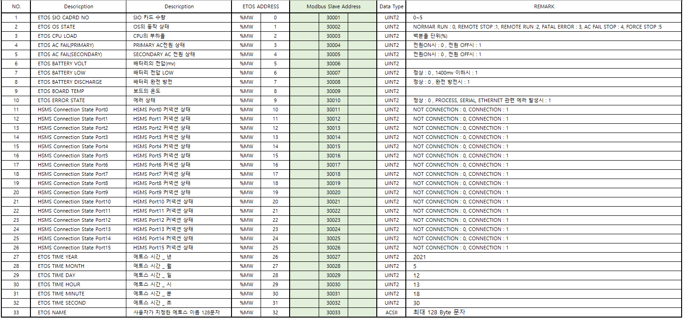
2
Modbus TCP 규약
AC&T ETOS 는 구형에서 신형에 이르기까지 모니터링 등을 목적으로 Modbus TCP 드라이버가 내장 되어 있고, 이를 다음과 같은 ETOS Manager 와의 Address Map 을 기반으로 규약을 맺고 있습니다.
(Modbus TCP 포트는 502 번으로 적절한 통신을 위해서는 네트워크 방화벽에서 본 포트의 예외 처리가 되어야 함)
Copyright ⓒ Infomark.Co., Ltd. All Rights Reserved. l
www.infomark.co.kr

Slide 4


3
AC&T ETOS BOX 와 ETOS Manager 연결 방식
다음과 같은 순서로 ETOS Manager 에 ETOS BOX 를 등록 후 모니터링을 진행합니다.
ETOS Manager 에 해당 AC&T ETOS BOX IP 주소를 등록 함
등록 시 InActive 상태로 하면 접속을 하지 않음
모니터링 하고자 할 때 ETOS Manager 를 통해 해당 ETOS BOX 를 Active 로 전환하면 Modbus TCP 를 ETOS Agent 가 클라이언트(Active 상태, Modbus TCP Slave 는 Passive : 서버)가 되어 데이터를 가져옴
※ Modbus TCP 는 보편적인 프로토콜이므로, 일반 상용/오픈 소스 프로그램으로도 조회가 가능 함.
따라서 AC&T ETOS BOX 를 현장에 설치한 다음 바로 일반 상용/오픈 소스 프로그램, 또는 ETOS Manager 의
Active 설정으로 되는지 먼저 테스트할 필요가 있음. 그 후에 장비를 붙여서 최종 운영 하는 것을 권장함
Modbus
TCP Slave
ETOS Agent
(Modbus TCP Master)
Modbus TCP(502 포트)
ETOS
MANAGER
(웹 서버)
Copyright ⓒ Infomark.Co., Ltd. All Rights Reserved. l
www.infomark.co.kr

Slide 5
4
장애 원인 규명 (#1)
장애 원인의 판명은 .............
< 로그 나 캡처 화면 >
Copyright ⓒ Infomark.Co., Ltd. All Rights Reserved. l
www.infomark.co.kr

Slide 6
4
장애 원인 규명(#2)
장애 원인의 판명은 .............
< 로그 나 캡처 화면 >
Copyright ⓒ Infomark.Co., Ltd. All Rights Reserved. l
www.infomark.co.kr

Slide 7
5
Action Item
앞서의 장애 원인에 따라 ....
AC&T 프로그램 또는 ETOS Manager 패치 .... 일정 등에 기술
Copyright ⓒ Infomark.Co., Ltd. All Rights Reserved. l
www.infomark.co.kr

Slide 8
6
장애 예방을 위한 ETOS 설치 작업 순서 정리
향후 ETOS 설치 시 장애를 예방하기 위해서는 다음과 같은 작업 순서를 통하여 먼저 점검하도록 한다.
라인 현장에 AC&T ETOS 박스 설치 (케이블 및 네트워크 작업 등 수행)
사무실에서 ETOS Manager 등록, 이때 InActive 설정
Modbus TCP 일반 어플리케이션 (상용 또는 오픈소스)으로 접속 데이터 수렴
장비 입고 전까지 계속 업무 시간 중 테스트 수행
장비 I/F 설정 (Reticle, RF, SECS1 등) 및 테스트 수행
운영 모드 전환 전까지 ETOS Manager 로 모니터링 수행하면서 테스트 수행
운영 오픈
※ 작업 순서는 장애에 영향을 준 ETOS Manager 와 BOX 간 통신을 운영이 아닌 최초 네트워크 설치 시 사전에 먼저 Modbus TCP 를 테스트 함을 의미 함.
Copyright ⓒ Infomark.Co., Ltd. All Rights Reserved. l
www.infomark.co.kr

Slide 9
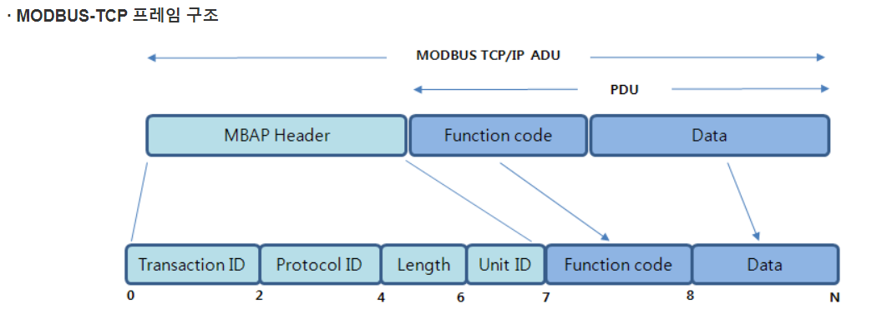
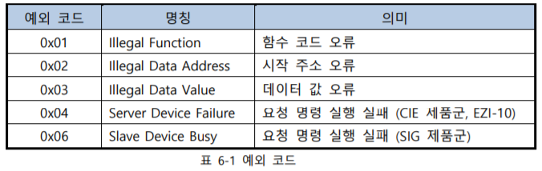

별첨
Modbus TCP 예외 처리
ETOS Agent 가 Modbus 클라이언트이고 Read Input Register (0x04) 함수를 호출하므로, 오류가 발생하였을 때는 “함수 코드(0x04) + 0x80” 을 Error Code 로 전달하고, 상세 오류 코드는 Exception 코드로 전달하므로 다음과 같이 AC&T BOX 는 Address Map 등의 오류 시 예외 처리를 해서 ETOS Agent (클라이언트)에게 주어야 한다.
0x04
ETOS Agent 가 Request 한 데이터
오류가 났을 경우 AC&T ETOS 가 ETOS Manager(Agent)에게 줄 데이터
ETOS Agent 가 Request 한 데이터
Error Code
(0x84)
Exception Code
(→)
8
9
Copyright ⓒ Infomark.Co., Ltd. All Rights Reserved. l
www.infomark.co.kr

Slide 10
Thanks You
(주)인포마크 경기도 성남시 분당구 황새울로 216 3층
TEL 02-6205-0505 FAX 031-714-0454 E-MAIL editor@Infomark.co.kr
http://www.infomark.co.kr

